Slide 1
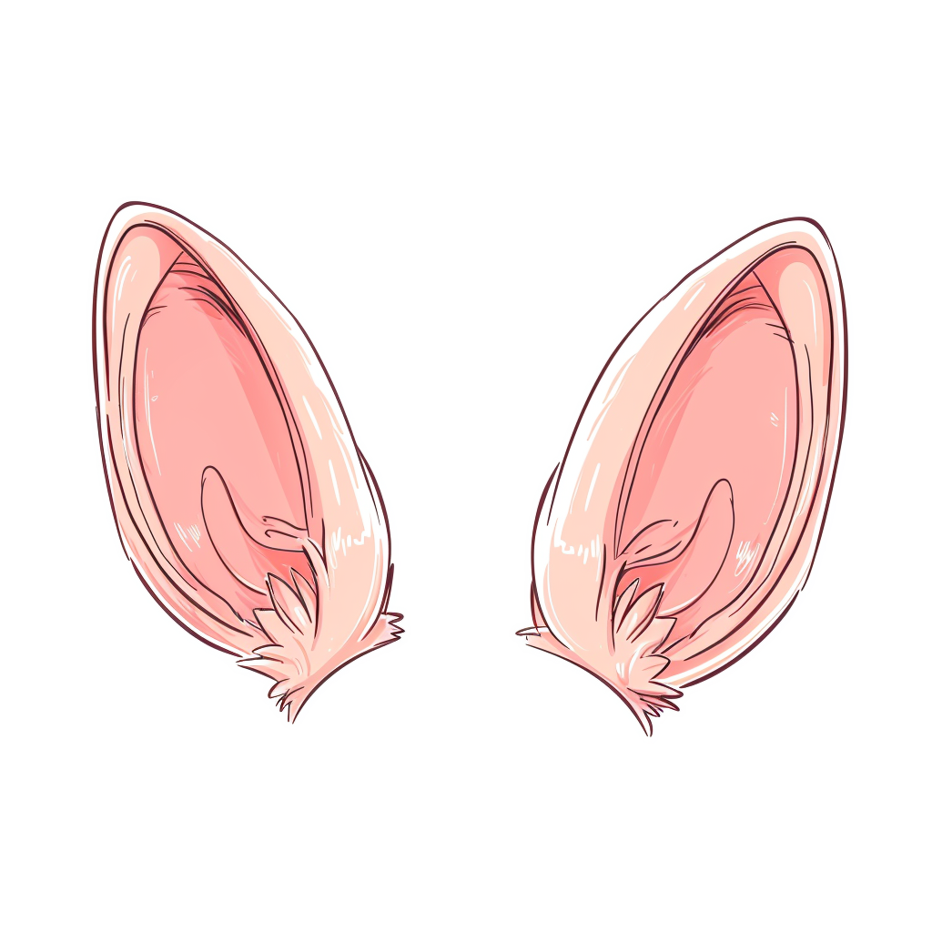


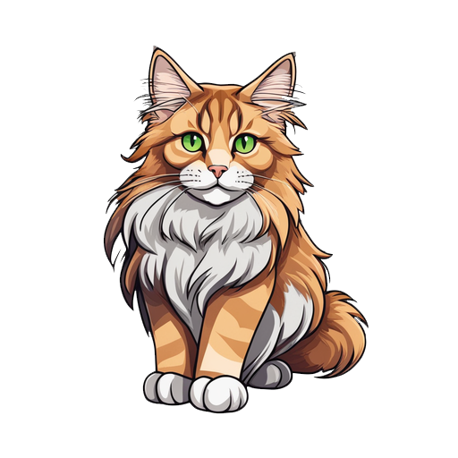






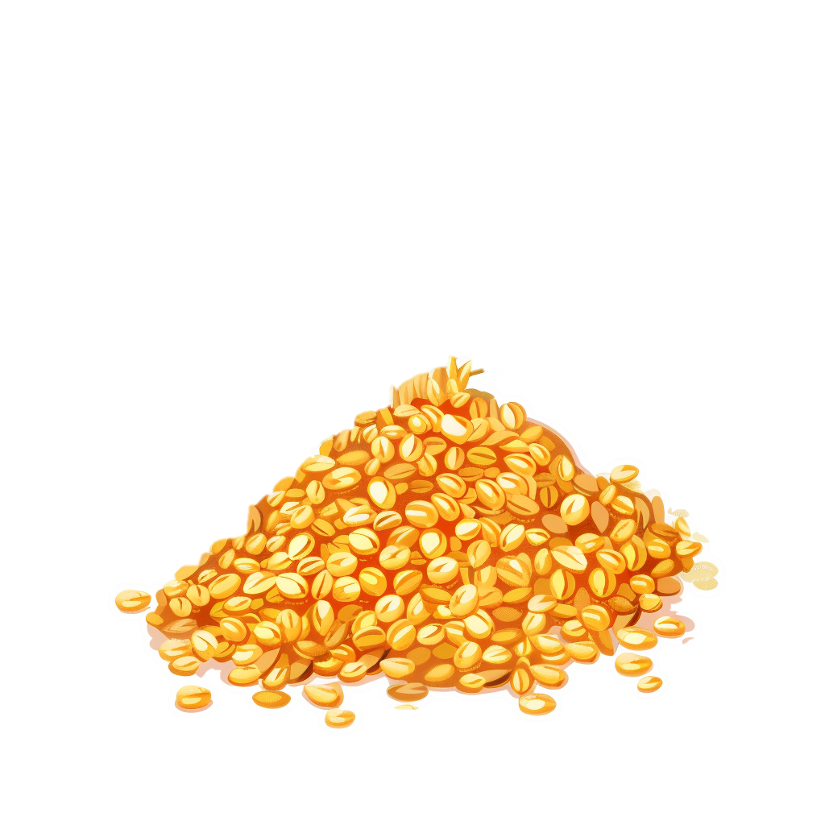

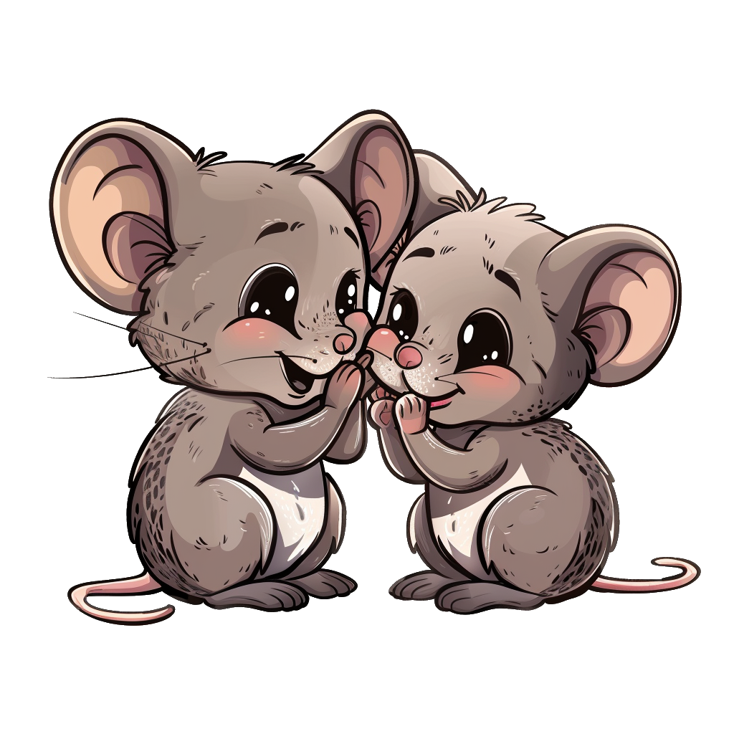

Мышки шалунишки
Ушки на макушке
Малышка с пышкой
Мешок с пшеном
Пушистая кошка
Лягушка-квакушка

